Slide 1
Информационные коммуникации
в первичной профсоюзной организации.
Новые способы общения и управления
ППО Группы ПАО «Магнитогорский металлургический комбинат» ГМПР
Борис Семенов

Slide 2
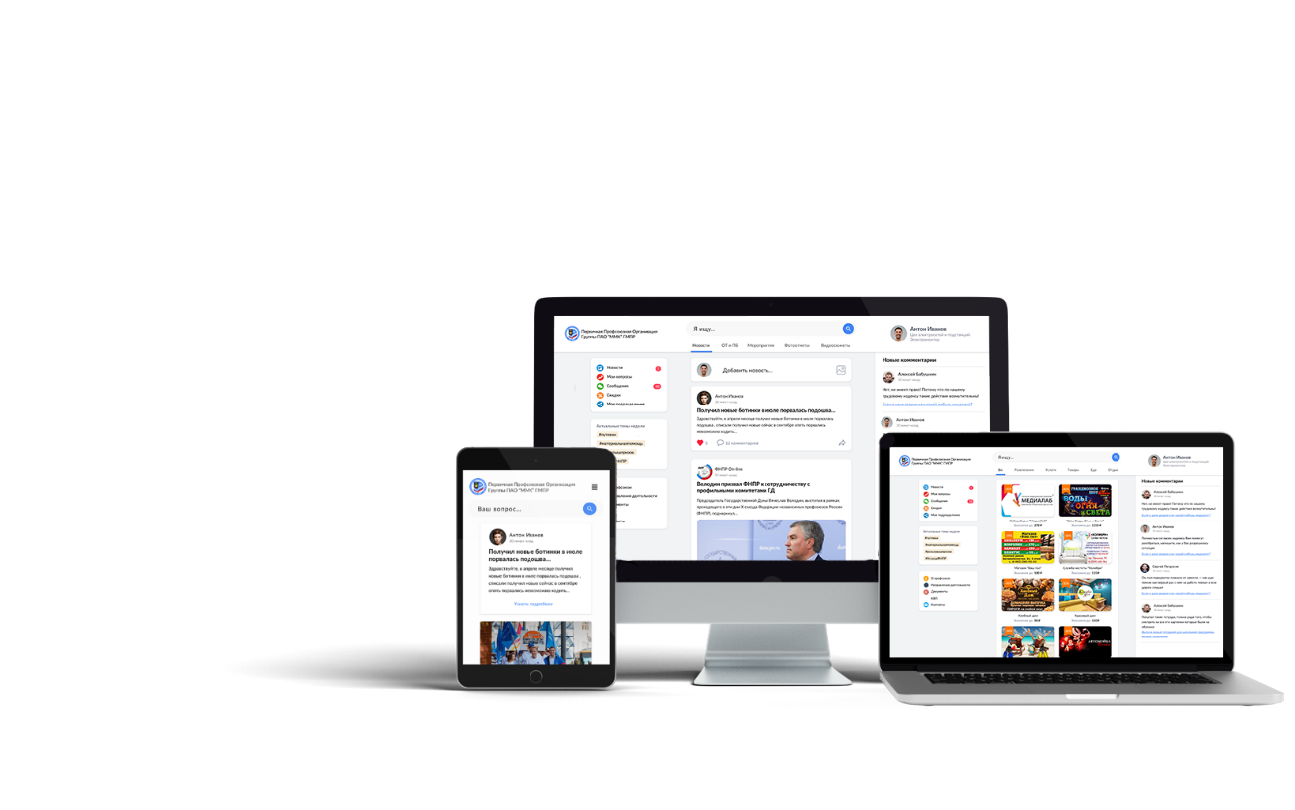
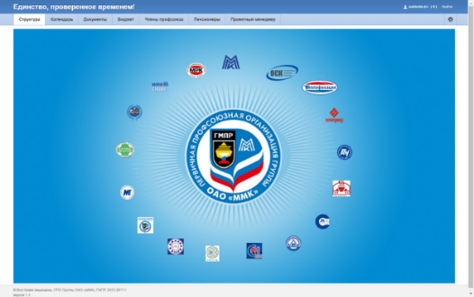
Наши проекты
ERP – система
«Логистика Ресурсов»
АСУ
«Депозитарий КВП»
Мобильное приложение
«Мой Профсоюз»
Управленческая система

Slide 3
Блоки системы «Логистика ресурсов»
Структура ППО
Члены профсоюза
Бюджетирование
Документы
Проектный менеджер
Ветераны
Рабочий календарь
Управленческая система

Slide 4
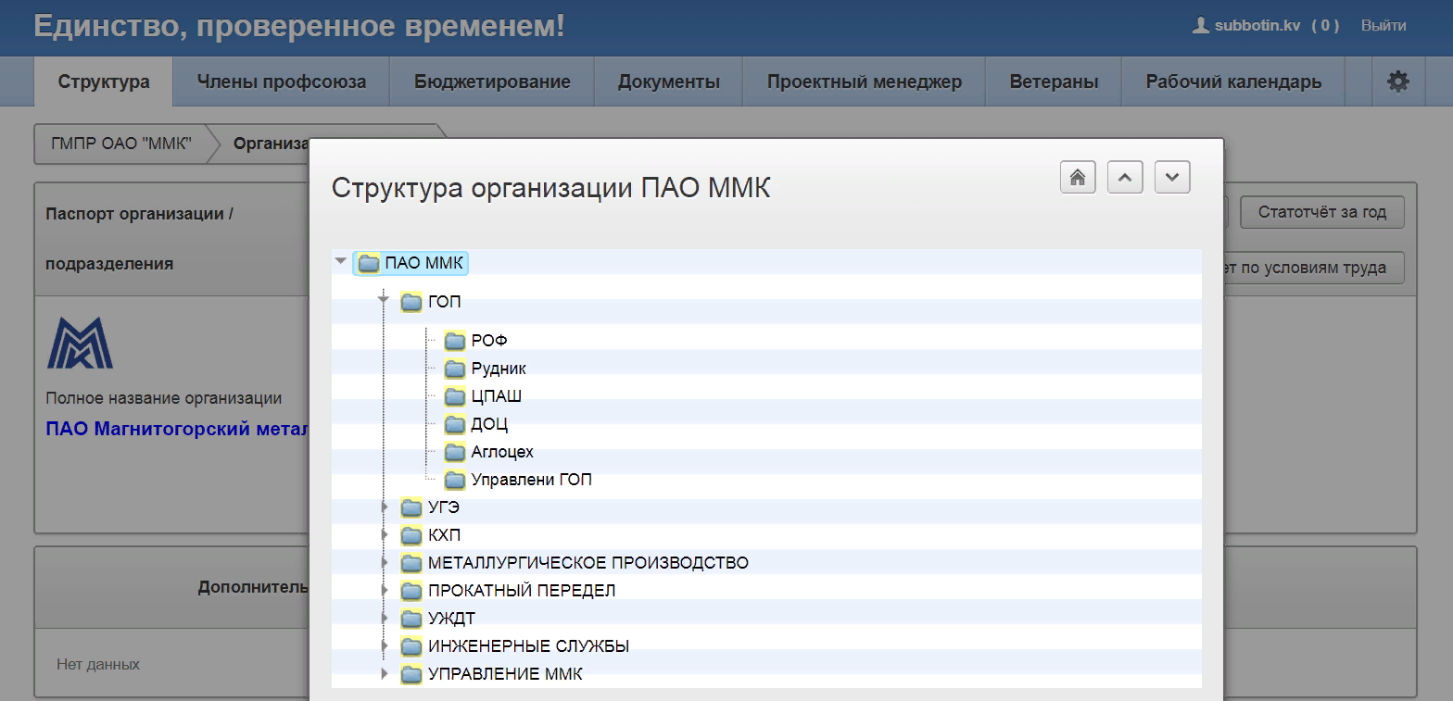
Структура ППО
Управленческая система

Slide 5
Члены профсоюза
Управленческая система

Slide 6
Бюджетирование
Управленческая система

Slide 7
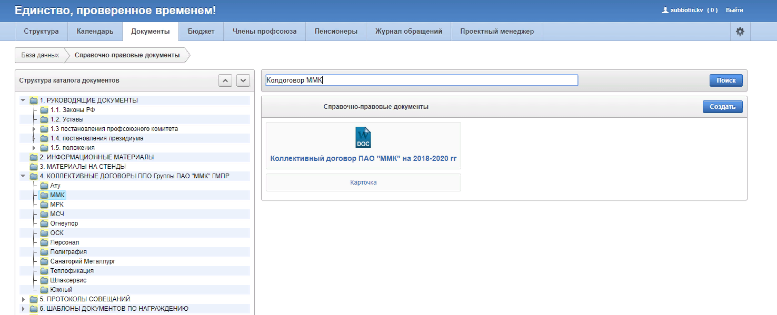
Документы
Управленческая система

Slide 8
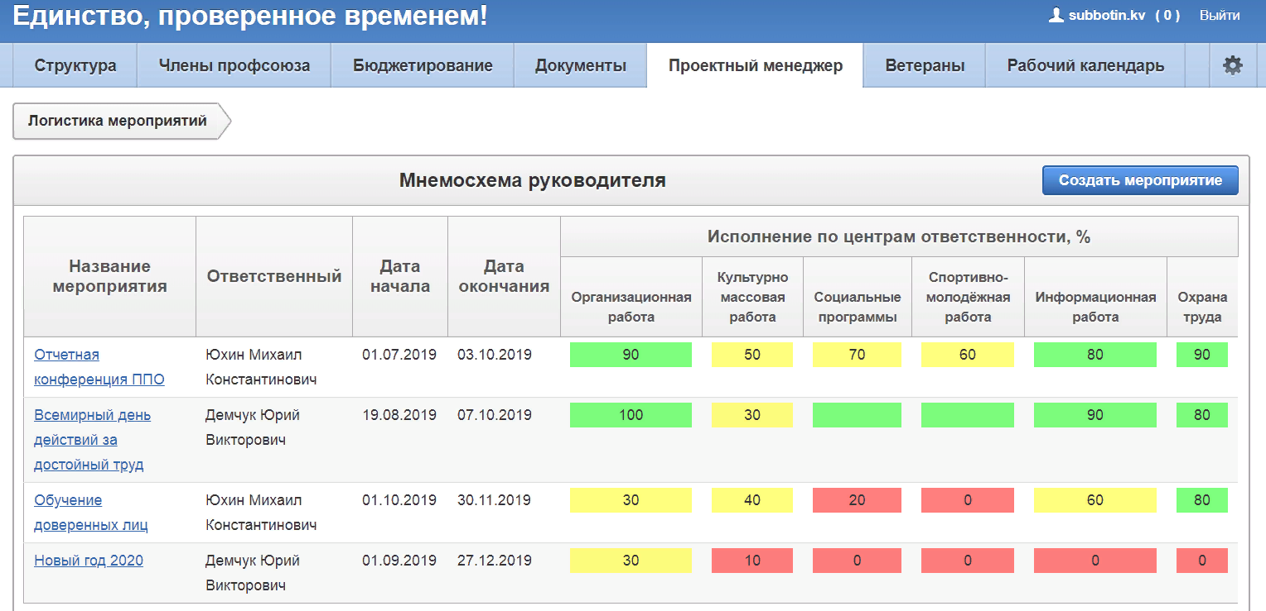
Проектный менеджер
Управленческая система

Slide 9
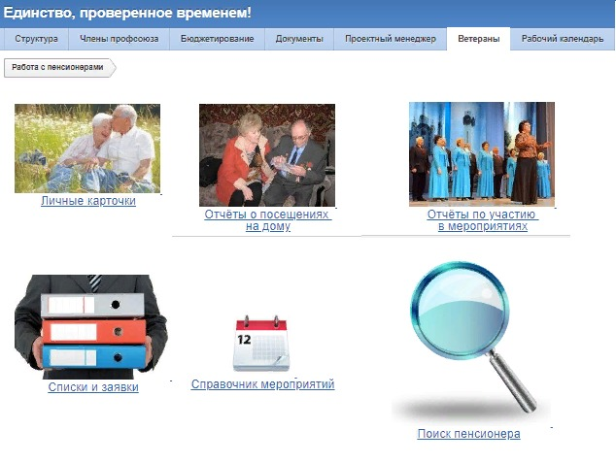
Ветераны
Управленческая система

Slide 10
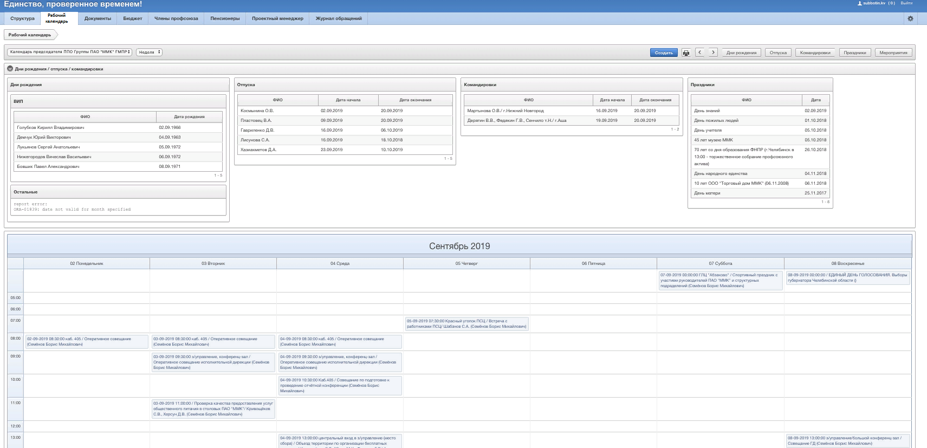
Рабочий календарь
Управленческая система

Slide 11
Автоматизированная система управления
«Депозитарий КВП»
Управленческая система

Slide 12
Функционал «Депозитария КВП»
Персонифицированный учет по накопительным взносам и выданным займам
Справочники организаций
Аналитические отчеты
Обмен информации с расчетными отделами организаций
Обмен информацией с банком
Общехозяйственные операции
Электронная очередь по обслуживанию посетителей КВП
«Личный кабинет КВП» на сайте ППО
Управленческая система

Slide 13
Мобильное приложение
МОЙ ПРОФСОЮЗ
ППО Группы ПАО «ММК» ГМПР
Информационная система

Slide 14
+ Оперативная подача информации
+ большая аудитория
+ удобный формат
- до 2 новостей /день
- Мало вступают в группы
- Неконтролируемый ресурс
- Отсутствие гарантированной персонификации
+ Оперативная подача информации
Сайт
- до 2 новостей /день
- Отсутствие качественной обратной связи
- Отсутствие гарантированной персонификации
Профсоюзная Организация
+ прямой контакт
Стенды
- Низкая оперативность получения информации
Газеты
- Отсутствие обратной связи
Информационная система

Slide 15
+ Оперативная подача информации
?
+ большая аудитория
+ удобный формат
+ прямой контакт
- до 2 новостей /день
+ Качественная обратная связь
+ Наличие авторизации
+ Современный формат
Профсоюзная Организация
+ Заинтересованность пользователей
+ Контролируемый ресурс
Информационная система

Slide 16
Нам нужен
Свой СЕРВИС
Для работников состоящих в ППО ГМПР
Информационная система

Slide 17
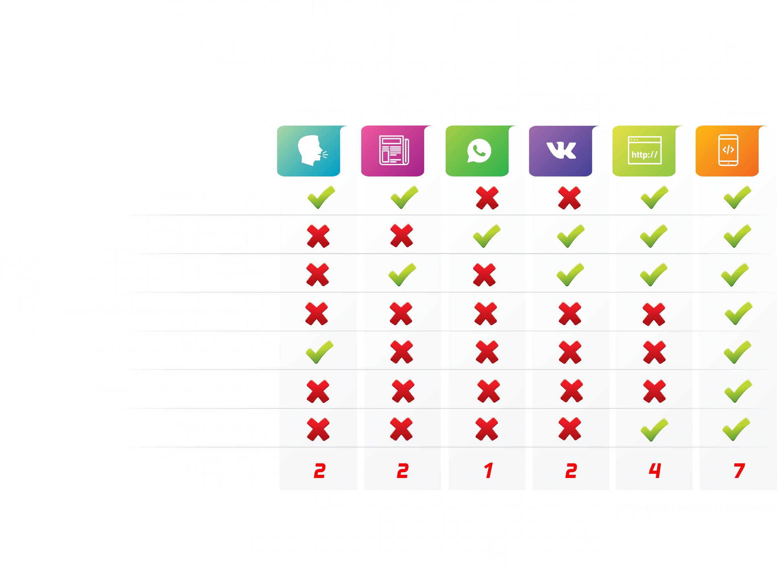
Сравнительный анализ информационных ресурсов
Профсоюзных организаций
Информационная система

Slide 18
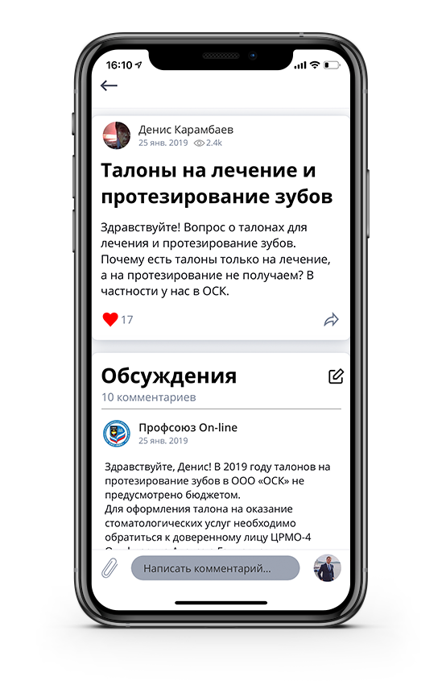
Новостная
Лента ППО

Slide 19
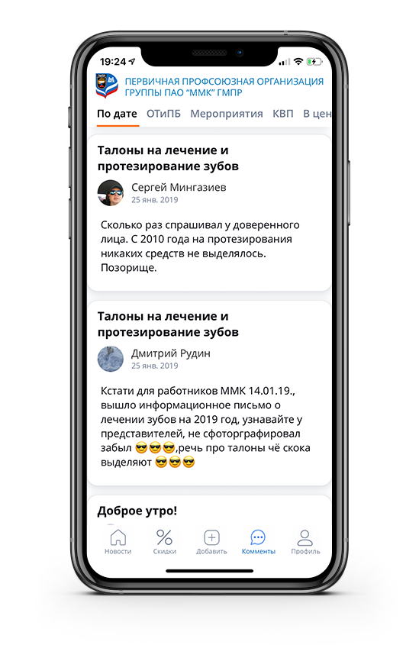
Профиль
Комментарии
Информационная система

Slide 20
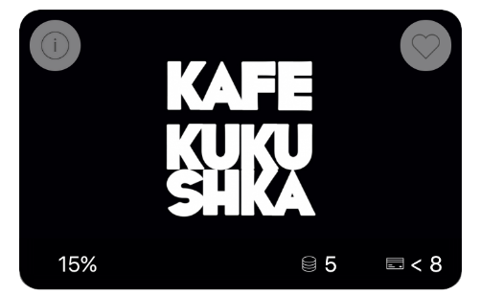
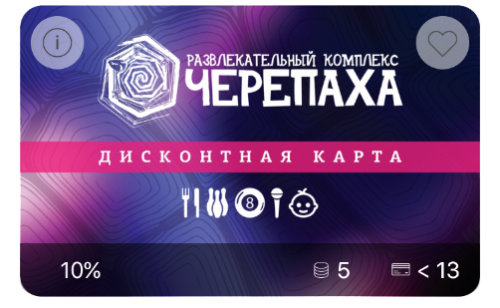
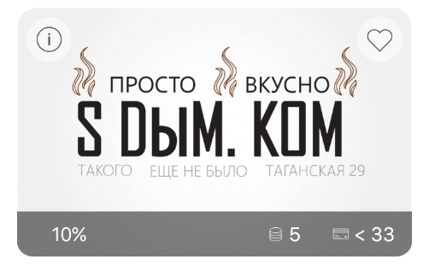
«Здравствуйте Алексей! Как мы можем Вам помочь?...»
Система рекомендаций
Информационная система

Slide 21
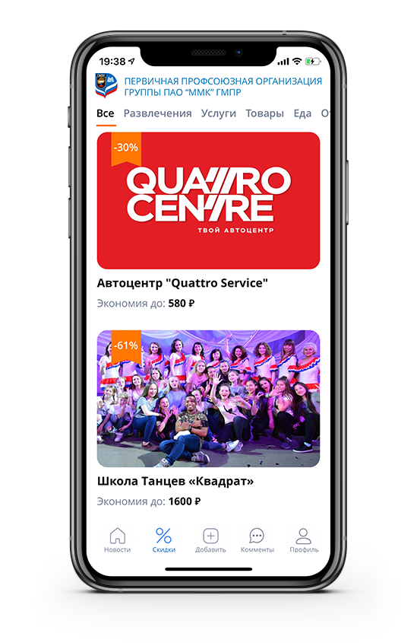
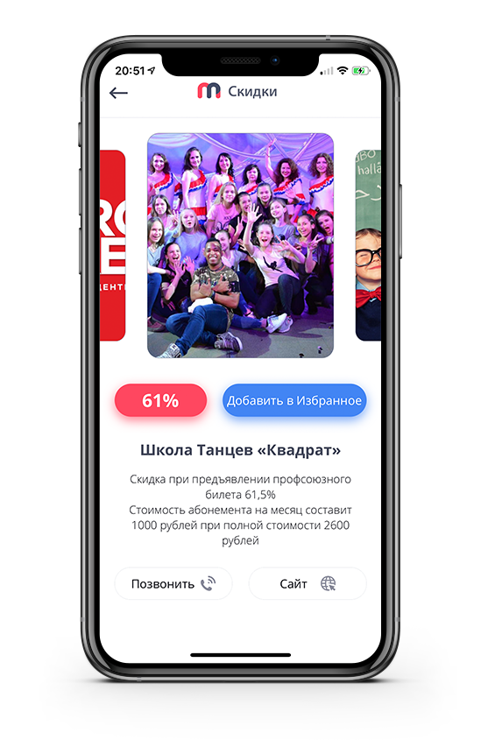
Программа лояльности

Slide 22
В приложении зарегистрировались
11 000
Пользователей
2300
За время работы мы опубликовали
Было написано более
18500
комментариев
новостей
Информационная система

